Slide 1
AI(이미지 분석) 활용 모듈 배면 부자재 부착 양불 자동 판별 시스템
23.11.00
UHD1 Project 원종권 선임연구원

Slide 2

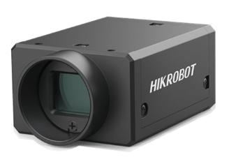
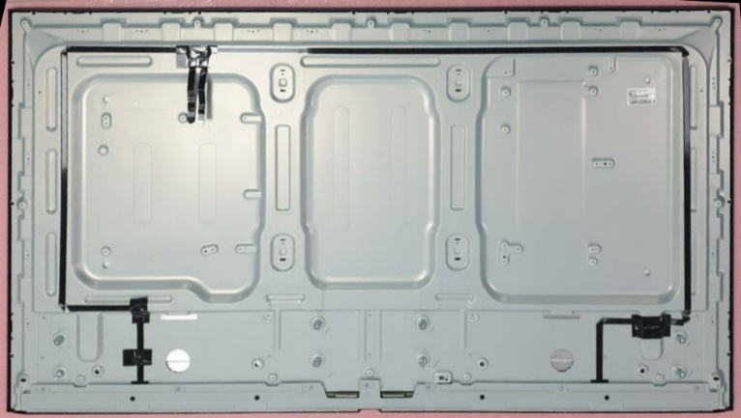
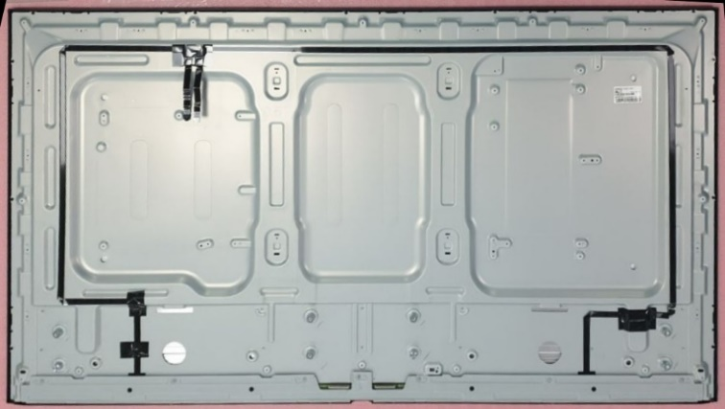
1. 시스템 사용 필요성
[BM 협력사]
모듈 조립 후 부자재 부착 불량 확인을 작업자가 육안으로 진행하며,
판정 편차 및 Human Error 발생 Risk가 존재함.
Human EYE
Vision camera
- Manual Sensing
- Human Error
- Auto Sensing
- No Human Error
OK / NG
OK / NG
불량 판정의 신뢰성 및 효율성을 높이기 위해 자동화 시스템 구축을 목표로 함

Slide 3

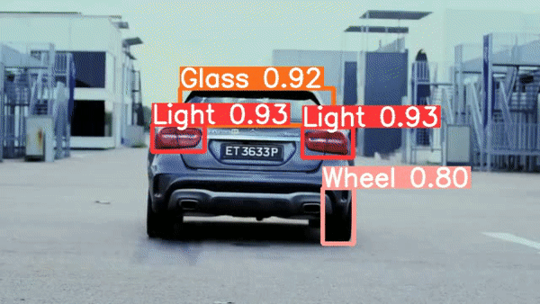
2. 양불 판정 원리
You only look once : 실시간 객체 탐지를 위한 딥러닝 알고리즘

Slide 4
3. 실행 방법
① 머신러닝 진행을 위한 Data Set 구성

Slide 5
3. 실행 방법
① Data Set 기반 진행

Slide 6

3. 과제 실행 기획_실행 절차 Tailoring
LG전자의 협력사인 BM사로의 DX 전파를 통해 DX 역량 점진적 향상 유도
23Y
24Y
25Y
DX 단계
DX 구축 준비
DX 시범 운영
Global 확산 전개
수행
과제
- 판정 설비 투자비용 산정
- 판정 항목 추가 발굴(LGE/BM사)
- Line설비 구축 방안 수립
- 자동화를 위한 Data 추가 입수
- BM사 DX 역량 강화
- 대표모델 선정
- 시범 적용 Site(법인) 선정
- 설비 투자 및 셋업
- 판정 시스템 운영 및 F/B 확인
- 판정 시스템 개선
- DX 업무 인식 확산
※ 판정 자동화 외 협력사
효율화 개선 추진
- BM사 전 법인 수평 전개 추진
- DX 생활화

